Slide 1
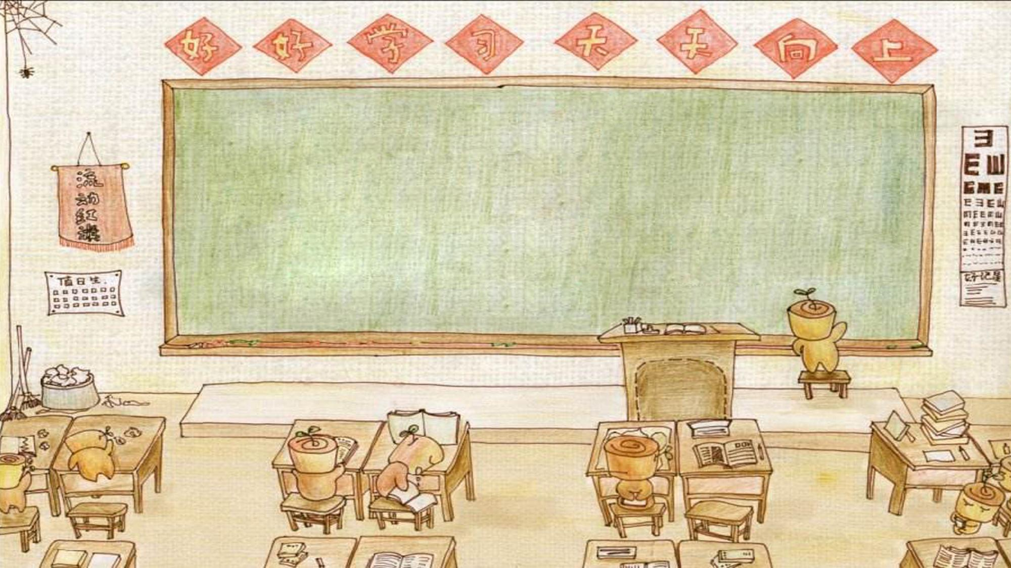
迎風，啟程，一起走吧 ——
學生自創畢業歌之歌詞元素
與畢業生心境關聯之剖析
國風國中 林君 何田田 姜妤蓁

Slide 2




研究動機
興趣
剛畢業
老師建議
了解心情

Slide 3
研究目的
分析畢業歌歌詞的象徵意涵。
分析各畢業歌歌詞背後的共同元素。
分析創作者在歌詞中寄託的情感和理念。

Slide 4
研究方法
文本分析法
1.擎天娛樂公司畢業歌專輯(24首)
2.相同元素的流行歌曲(8首)
3.高中畢業歌徵選網站中創作者自述的創作理念(4位)

Slide 5
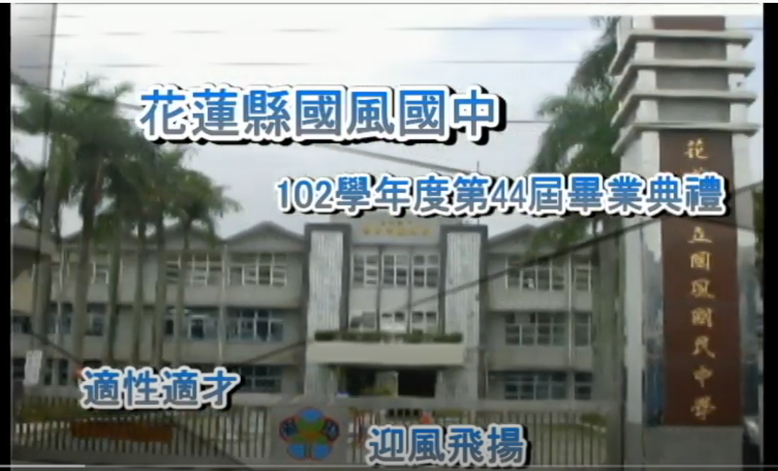
訪談法
國風國中第44畢業典禮之畢業歌：
〈不捨季節〉之創作者--王昕璿學姊

Slide 6
研
究
流
程
決定
主題
蒐集
資料
分析
資料
歸納
結論
撰寫
正文
驗證
資料

Slide 7
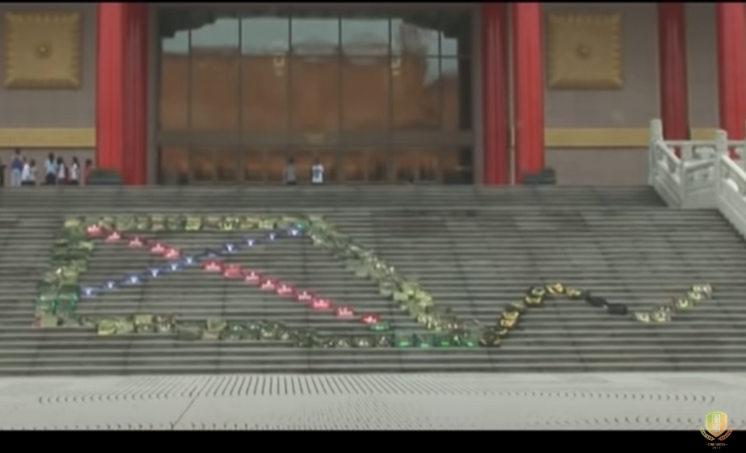
名詞解釋
《風箏》MV
自創畢業歌：
．學生自己填詞作曲
．2012年<風箏>為始祖
．學校向學生公開徵選

Slide 8

研究內容
1.畢業前心境：

Slide 9
研究內容
1.畢業前心境：
（1）對校園生活的回憶
「教室」與「教室中的物品」：
空空教室的寧靜，你把沉重繁雜的講義，美好的，真摯的友誼整理
－－＜離語＞
課後娛樂：
帆布鞋踩過熟悉卻又陌生的長廊，褪色書包還繡著青澀模樣
－－＜啟程＞
叛逆：
教官隨時出沒，但有你cover我，一起愛校服務算什麼
－－＜錦程＞

Slide 10
研究內容
1.畢業前心境：
（2）對單純天真年代的不捨
天真單純：
不捨：
在前方充滿波折 挑戰屬於我們的單純 －－＜破浪＞
青春是一場轟轟烈烈後的餘響，還期待這個時代能不能再重來，
還想天真浪漫 －－＜從心＞

Slide 11
研究內容
1.畢業前心境：
（3）對友誼的重視與離別的感傷
美好回憶：
曾和你一起玩過的那些遊戲，我們卻又哭在解不開的謎題裡
－－〈盛夏，未來〉
分離感傷：
我忍住不再哭，離別並不是結束，只是彼此走向不同岔路，我們還會扶持幫助
－－〈夢想藍圖〉

Slide 12
研究內容
1.畢業前心境：
訪談結果
「我本身很喜歡音樂，所以希望用這種方式把跟好友之間的感情還有回憶記錄下來。」(不捨友誼)
「什麼回憶是我們可以永遠都不會忘記的，因為那些才是當時覺得印象最深刻的 是最能代表國三要畢業的我們的回憶。」(懷念校園場景)
「畢竟友情是很珍貴的 所以到了要離別的時候 自然會離情依依吧。」
(不捨友誼)

Slide 13

研究內容
2.畢業後心境：

Slide 14
研究內容
2.畢業後心境
（1）對未來的茫然與期待
迷茫：
我把迷惘的紙飛機，醉人的，六月空氣，輕輕釋放到天空裡
－－〈離語〉
期待：
我在雲霧中看見曙光，放下了一切，沒有備案，大步去闖
－－〈圍牆〉

Slide 15
研究內容
2.畢業後心境
（2）對夢想的追求與堅持：
海洋與航行：
就跟心走吧，夢想是一趟華麗的遠航，不要害怕路上的難受失望
－－〈從心〉
天空、飛翔：
就勇敢往前去飛翔，我們一起闖 別怕迷失了方向－－〈翼途〉

Slide 16
研究內容
2.畢業後心境
（3）對逆境的不安與無畏
不安：
無畏：
面對所有，未知風雨，展開雙翼，青春延續－－〈翼途〉
張開傲氣的翅膀，劃破奔騰的海浪－－〈飛鳥〉

Slide 17
研究內容
畢業後心境：
訪談結果
「我副歌第一句才會寫下“如此分享的每一天，看著彼此真誠的笑臉”雖然我們對未來都充滿期待，也準備好要面對不同的挑戰，但是因為有彼此的陪伴相依，所以我們才可以帶著這份祝福，在不同的地方更茁壯。」
(未知挑戰與期待夢想)
「我會想繼續寫歌，但是不侷限於畢業歌，可以寫關於離別、關於成長、關於新的世界新的挑戰的歌曲。讓這些文字可以讓畢業生看到的時候也能感受到力量 。」(接觸歌詞產生共鳴、創作者以歌詞帶給人力量)

Slide 18
結論
研究結論與建議
一、畢業歌詞的各種意涵源於畢業之際學生的情緒
二、作詞者用不同歌詞元素，來分別呈現畢業前後的心境
三、作詞者加入對自我人生的期許與對使用者的祝福，
讓同為畢業生的聽眾產生共鳴
四、激發研究者創作畢業歌的動機

Slide 19
引註資料
參考資料
一、方文山(2014) 。 如詩一般。華人版圖出版社。
二、方文山(2008)。中國風：歌詞裡的文字遊戲。第一人稱出版社。
三、涂文欽（2013）。臺灣閩南語流行歌詞中的人生隱喻。國立新竹教育大學臺灣語言與語文教育研究所博士論文。
四、許淑惠（2013）。三曹詩歌中的鳥意象研究。《人文與社會》學報第三卷第二期（p95-p120 ）。
五、王萬象（2007）。余寶琳的中西詩學意象論。《第三屆中國文哲之當代詮釋學術研討會會前論文集》（p95-p136）。
六、鄭文凱、徐詠翔（2017）。論白萩現代詩中的動物意象 。台中市立台中第二高級中等學校小論文。
七、黃靖邦、沈佩儀、孫慧婷（2019）。「魚心魚情」—探討臺灣現代流行音樂歌詞中「魚」的意象。新北市立三重高級中學小論文。
八、楊蕎卉、葉欣婷、廖怡婷（2019）。TFBOYS–成長的滋味。縣立興華高中小論文。
九、劉子君、程筠雅（2019）。蘇打綠吳青峰歌詞內容探析。嘉義女中小論文。

Slide 20
引註資料
圖片來源
一、音符：https://www.51miz.com/sucai/261523.html
二、畢業帽：http://nas.kses.ntpc.edu.tw/kses_share/index.asp?dir=%A5%FA%BF%B3%B1%D0%AEv%B1M%B7%7E%BE%C7%B2%DF%BA%F4/105%B0%EA%BBy%A4%E9%B3%F8%AC%A1%B0%CA/%BE%C7%B2%DF%B3%E6
三、Advice：https://englishlive.ef.com/zh-tw/blog/english-in-the-real-world/give-advice-english-170/
四、心符號泡泡：https://www.pngsucai.com/png/4159823.html
五、風箏：https://www.youtube.com/watch?v=BMqvtUt6SPw
六、十字路口：https://www.smartlinkin.com.tw/Article/4433
七、畢業證書：https://www.1688.com/chanpin/-D6A4CAE9D6BDCDB2.html
八、樂譜：https://photo-ac.com/tw/photo/2860626/%E6%A8%82%E8%AD%9C
九、教室：https://www.google.com/url?sa=i&url=http%3A%2F%2Fwww.ucxinwen.com%2Fimage%2F22920165802.html&psig=AOvVaw3ZlsIZKLrDWBFXDD8olul9&ust=1604975968954000&source=images&cd=vfe&ved=0CAIQjRxqFwoTCNihppi79OwCFQAAAAAdAAAAABAD

Slide 21



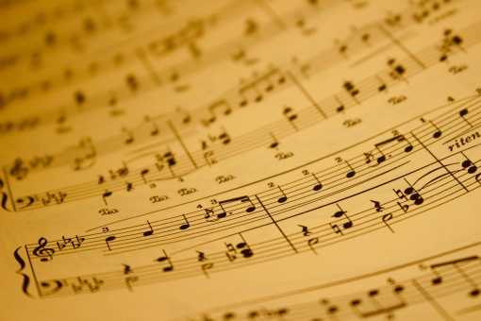
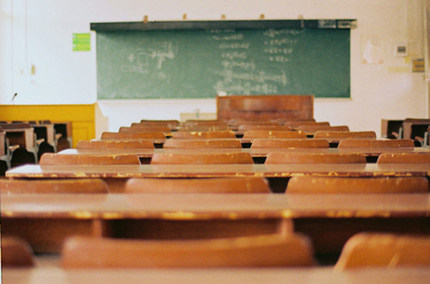
THANK
YOU

